Slide 1

重试
让代码鲁棒一点点
明玉醒醒

Slide 2
翻译翻译：什么是重试
重试就是重复执行某段代码
为什么重复？
因为代码执行时发生错误，希望重复执行某段代码
例如：
打游戏时，网络断开，提示正在尝试重新连接1/3次

Slide 3


如何用代码来实现重试
递归
循环

Slide 4
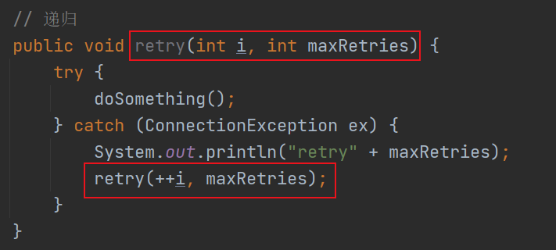
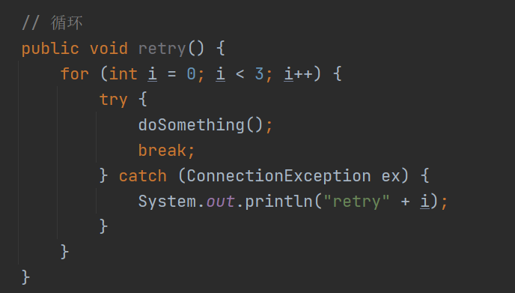
递归 vs 循环
递归
需要传入额外参数
函数内代码被执行多次
stacktrace分两层，不易查看
循环
无需额外参数
函数内代码执行一次
stacktrace分两层，但易查看

Slide 5
递归 vs 循环 参数
递归
循环

Slide 6
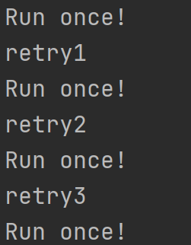
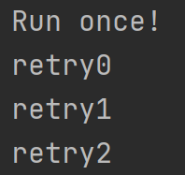
递归 vs 循环 代码执行次数
递归
循环

Slide 7
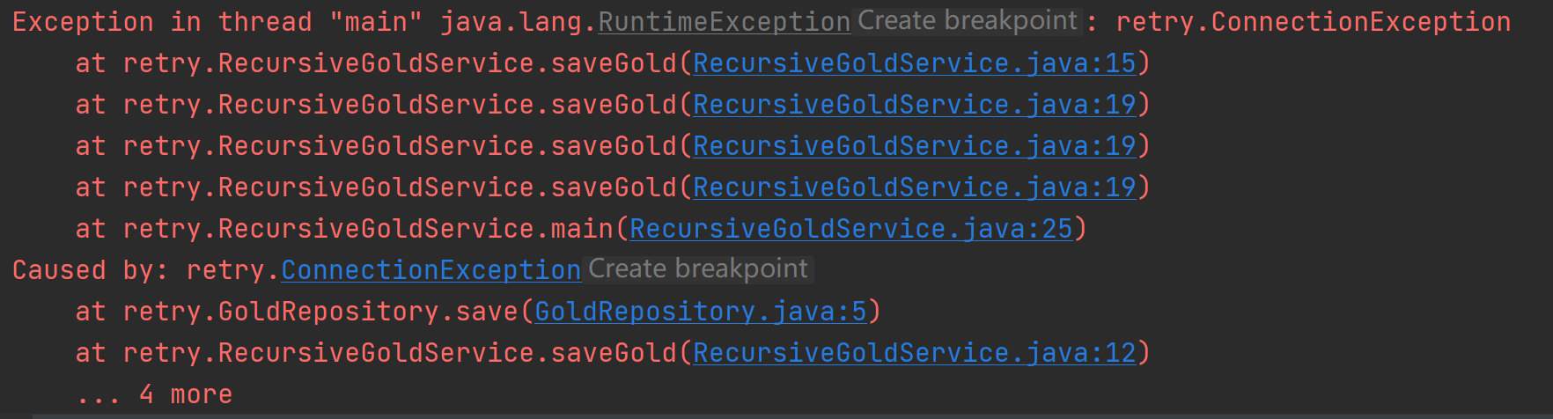
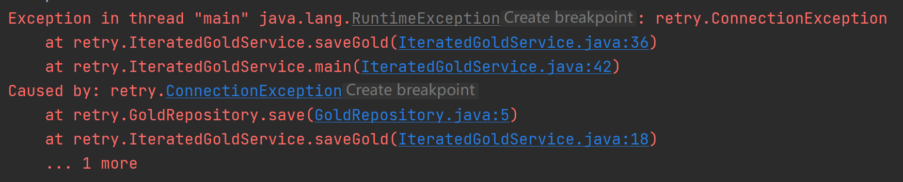
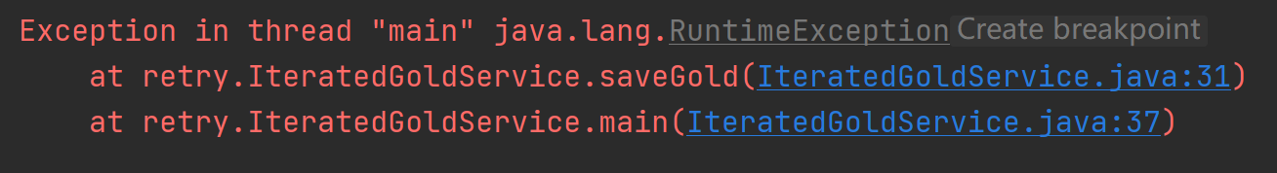
递归 vs 循环 stacktrace
递归
循环

Slide 8
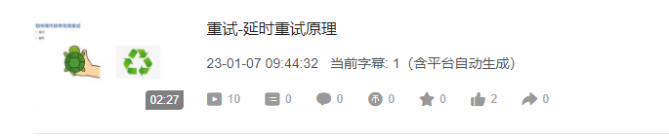
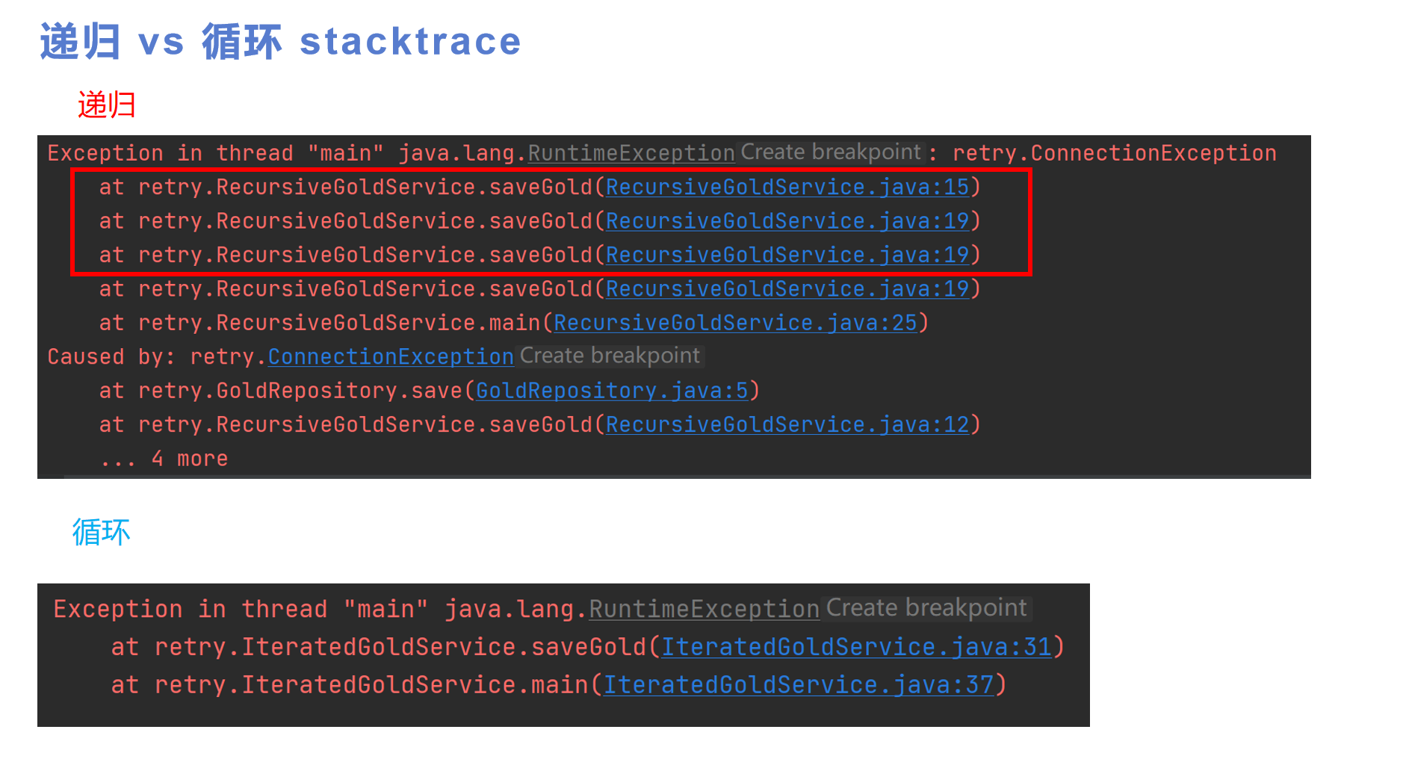
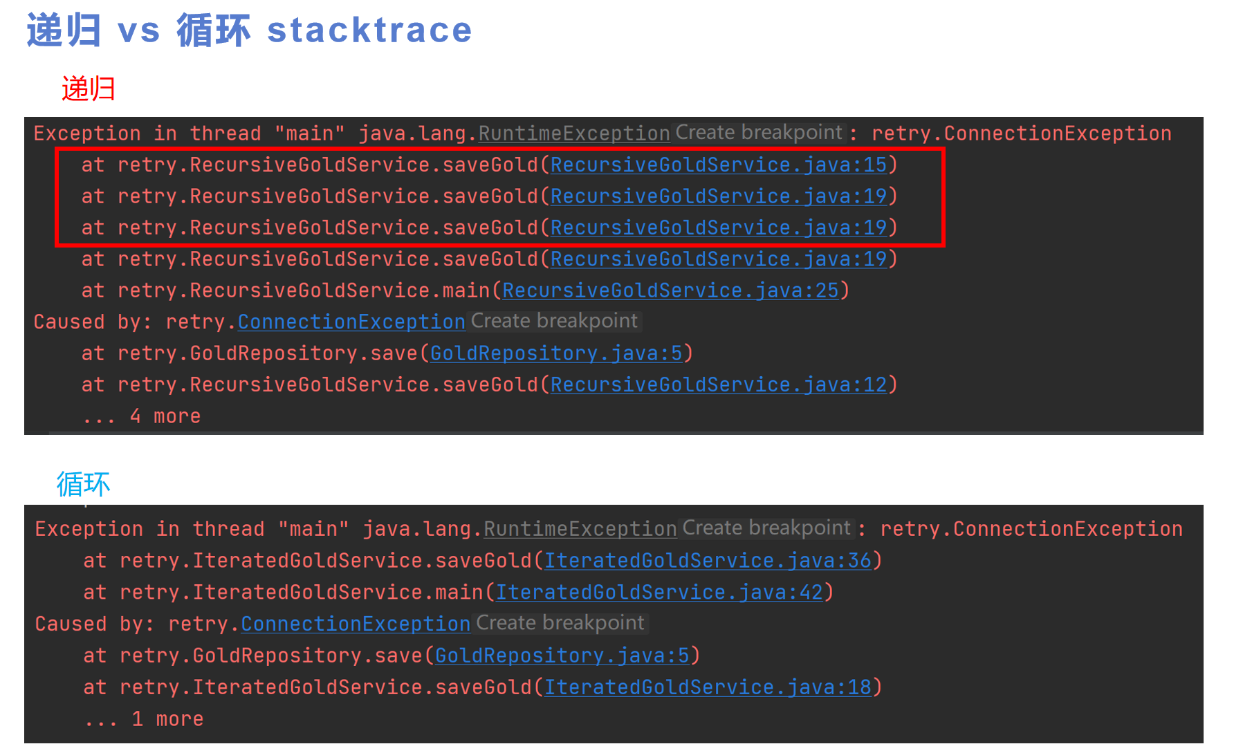
上期视频纠错

Slide 9

一点点细节：延时重试
延时 Delay
固定时间 FixedDelay [2, 2, 2]
随机时间 RandomDelay [2, 1.5, 4]
指数增长 ExponentialDelay = interval * multiplier [2, 4, 8]
固定区间 FixedRangeDelay [1, 3, 15]

Slide 10
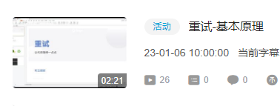
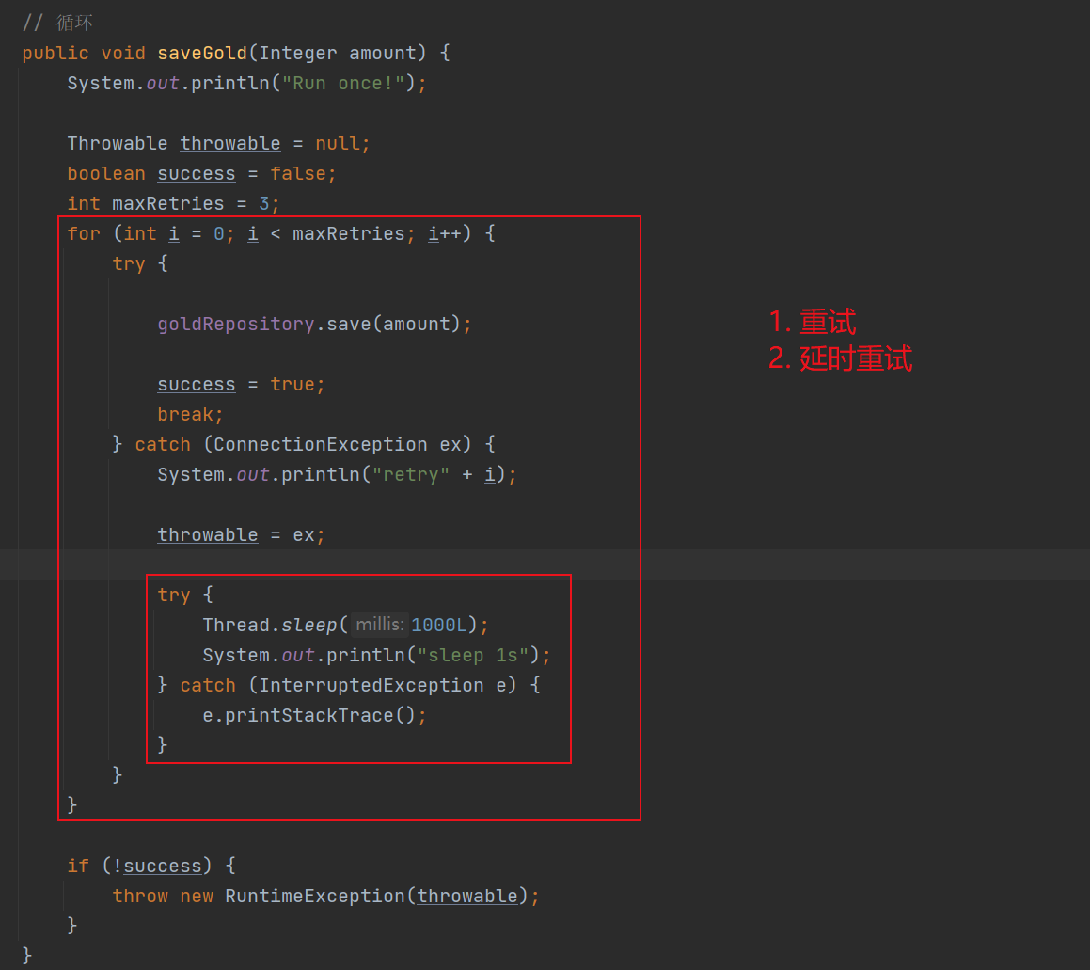
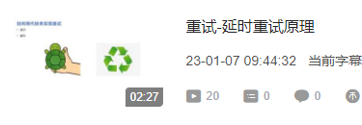
上期回顾
1
2

Slide 11

再来亿点点需求：定制化
支持定制异常类型
支持定制各阶段行为：开始，成功，失败，结束
支持定制重试次数耗尽后的行为
等等

Slide 12
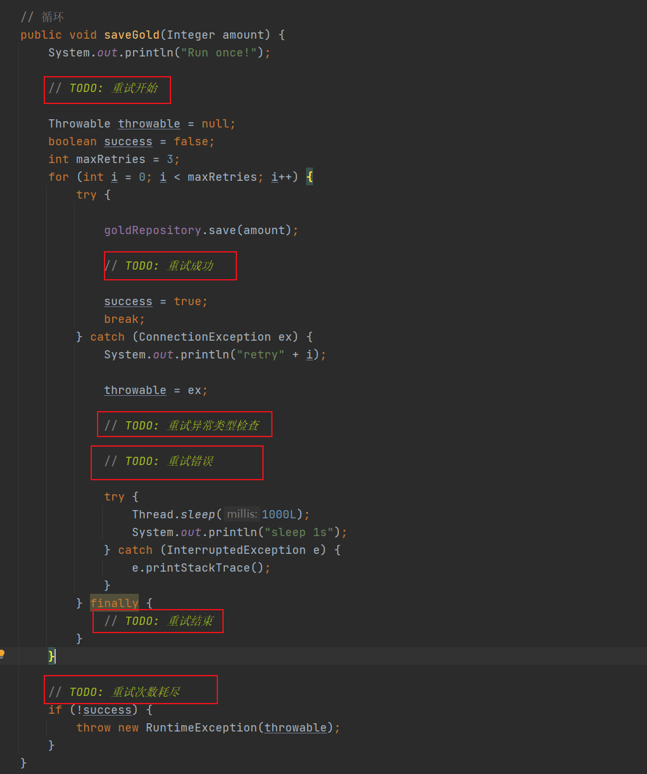
定制化TODO代码

Slide 13
异常 Exception?
class Throwable
异常都继承自Throwable
除Error & RuntimeException以及他两的子类之外，其他都是Checked Exceptions
Checked Exceptions就是在编译前就必须处理的异常
除Error & Exception之外，我们也可以拥有自己的Exception或Error
Checked
MyThrowable extends Throwable
MyCheckedException extends Exception
Unchecked
MyUnCheckedException extends RuntimeException
MyUnCheckedError extends Error
Notes:
这里我们不要贪心，日拱一卒
就来看看如何指定类型异常

Slide 14
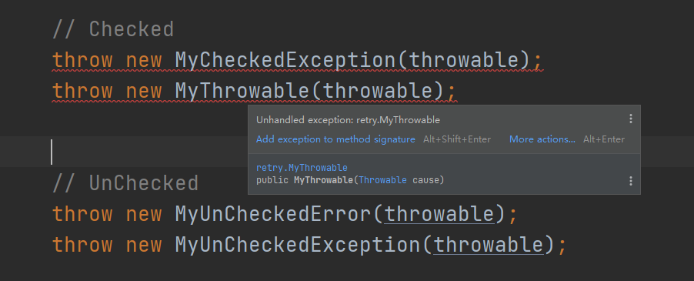
Checked vs UnChecked

Slide 15
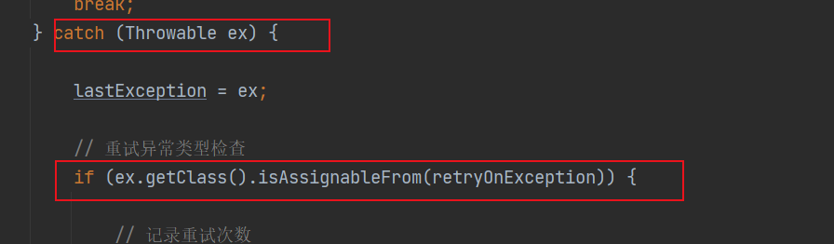
异常定制代码
TODO: 支持指定多个异常类型

Slide 16
各阶段回调 Callback
可以用于统计Statistics之类的，可有可无的扩展
各阶段函数
开始 onOpen
成功 onSuccess
失败 onError
结束 onClose
回调
Java实现回调的方式通常使用观察者模式
定义一个Listener接口，实现接口
调用这个接口
直接将listener接口当做参数
注册到listener列表
Notes:
这里我们不要贪心，日拱一卒
就来看看如何扩展回调

Slide 17
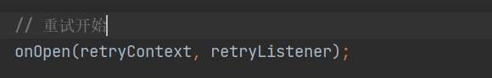
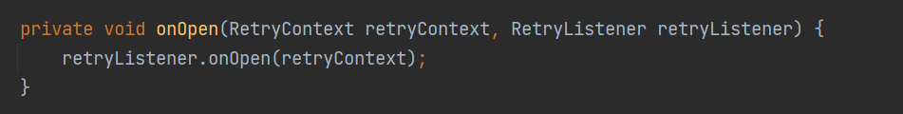
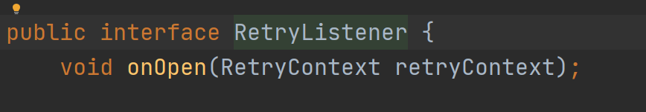
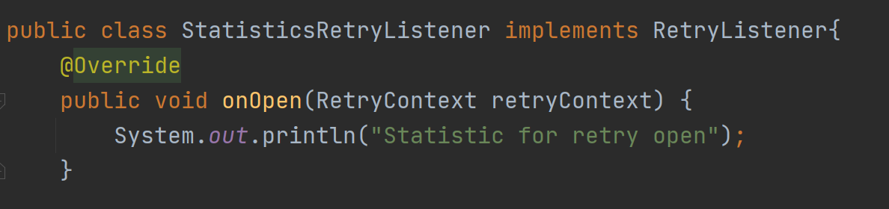
回调代码

Slide 18
重试次数耗尽 retryExhausted
支持重试次数耗尽后的行为
选择重新抛出异常
选择回调函数
例如次数用完了，还想在抢救下，恢复下recover

Slide 19
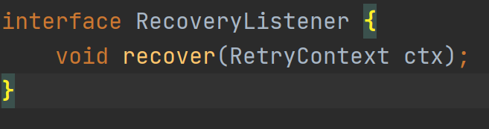
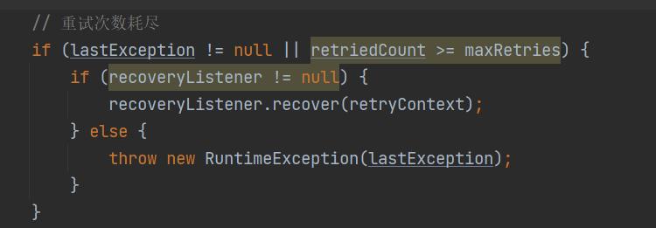
Recover代码

Slide 20
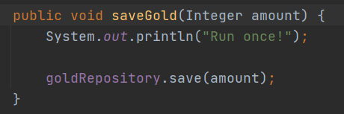
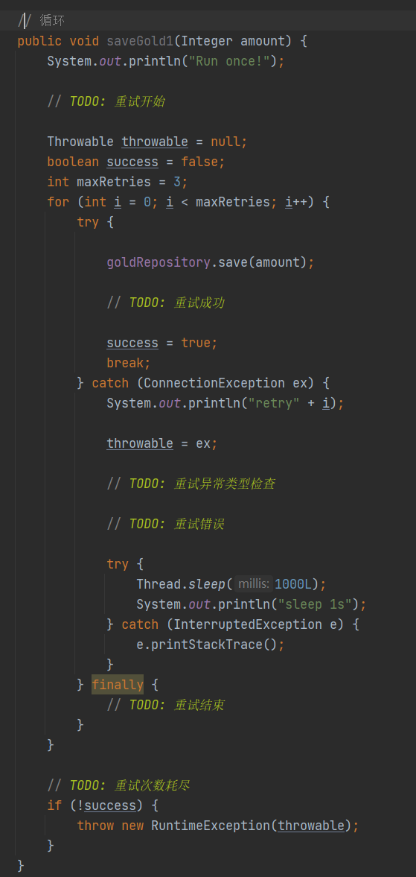

代码变成了垃圾堆
不断新增需求
变成垃圾堆

Slide 21
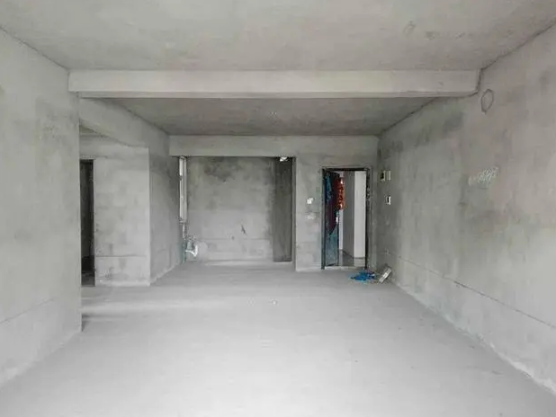


让臃肿的代码变苗条
臃肿的原因
堆砌需求
苗条的方法
重构&设计
重构的目的
重复使用

Slide 22

造轮子: JustRetry
起个名字，建个文件夹
JustRetry
https://github.com/nooshhub/just-retry
重构现有的代码
优雅的代码是垃圾代码生的
本次重构的目的在于让业务代码不在臃肿
去除臃肿的的方式就是抽出公共的代码

Slide 23
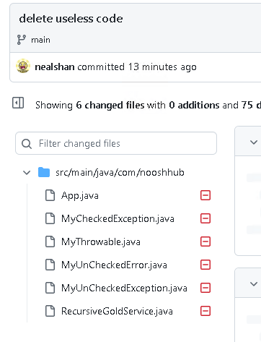
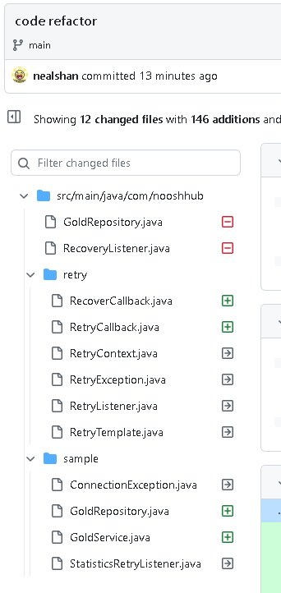
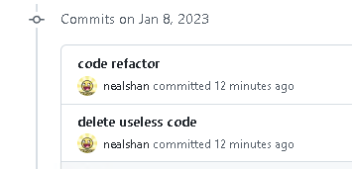
重构
删除不要的代码
分类：找出变和不变的部分
变：业务代码
不变：重试代码

Slide 24

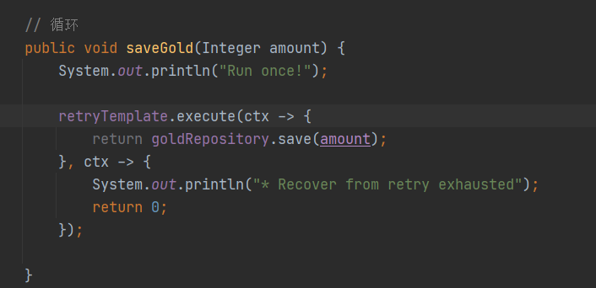
再次优雅

Slide 25
一道笔试题送给大家
You already have IBORepository that performs CRUD operations for some business object. Task is to create the Service class for this business object, it contains a single method that calls the Save method of IBORepository and retries the Save 3 times in case of ConnectionException.
public interface IBORepository {
void Save(BO bo);
}
class BOService {
public void Save(BO bo) {
//Please implement this method.
}
}

Slide 26
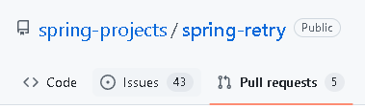

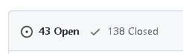
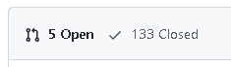
完成技术积累: lib to framewok
二代just-retry-2
更加的通用，优雅，加入更多的细节
工具包 => 框架
参考业界标杆SpringRetry，继续造轮子
和学画、写字一样，先从临摹开始
https://github.com/spring-projects/spring-retry
好的轮子离不开社区开发人员的坚持和努力

Slide 27
重构
继续细化
将每个步骤都抽象称为接口，提高扩展能力
支持Builder模式
简化创建RetryTemplate的过程
支持注解
声明式编程，简化代码，更加优雅
@Retryable & 集成spring AOP
回调优化
针对不同回调类型添加listeners
异常优化
将Error和Exception以外的异常包裹重新抛出
将异常类型作为泛型传入RetryTemplate

Slide 28
重构
@EnableRetry
集成Spring Boot Auto Configurer
Notes:
这里我们不要贪心，日拱一卒
就来看看如何使用注解

Slide 29


